Slide 1


Sólo en
Sueños

Slide 2


Slide 3
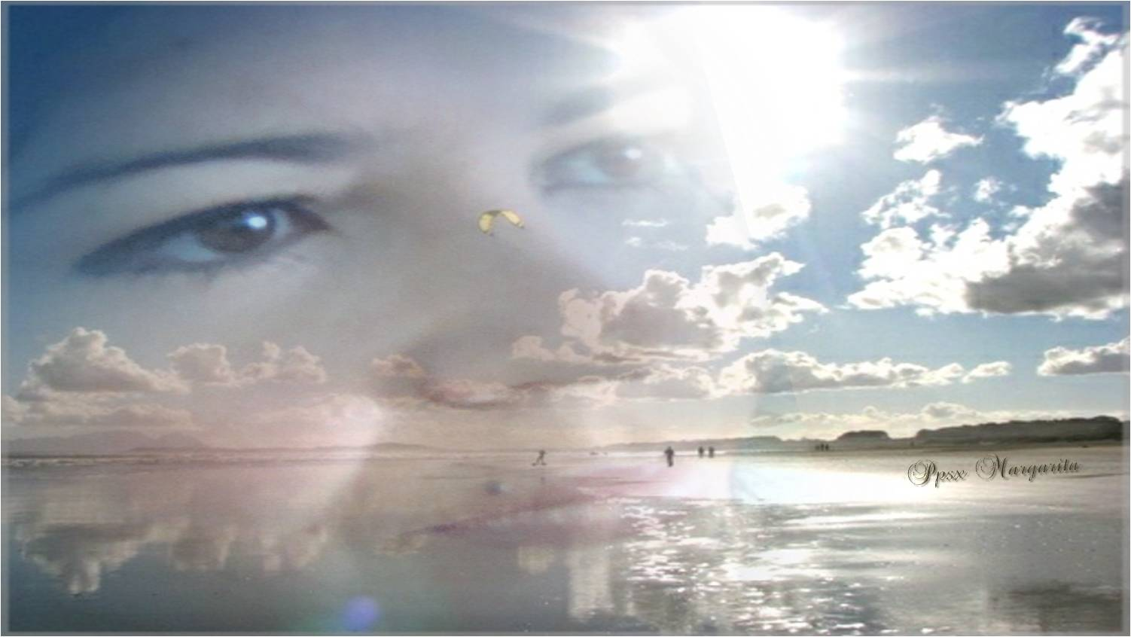

Slide 4


Sólo en el otro mundo del sueño te consigo,
Sólo en sueños,

Slide 5

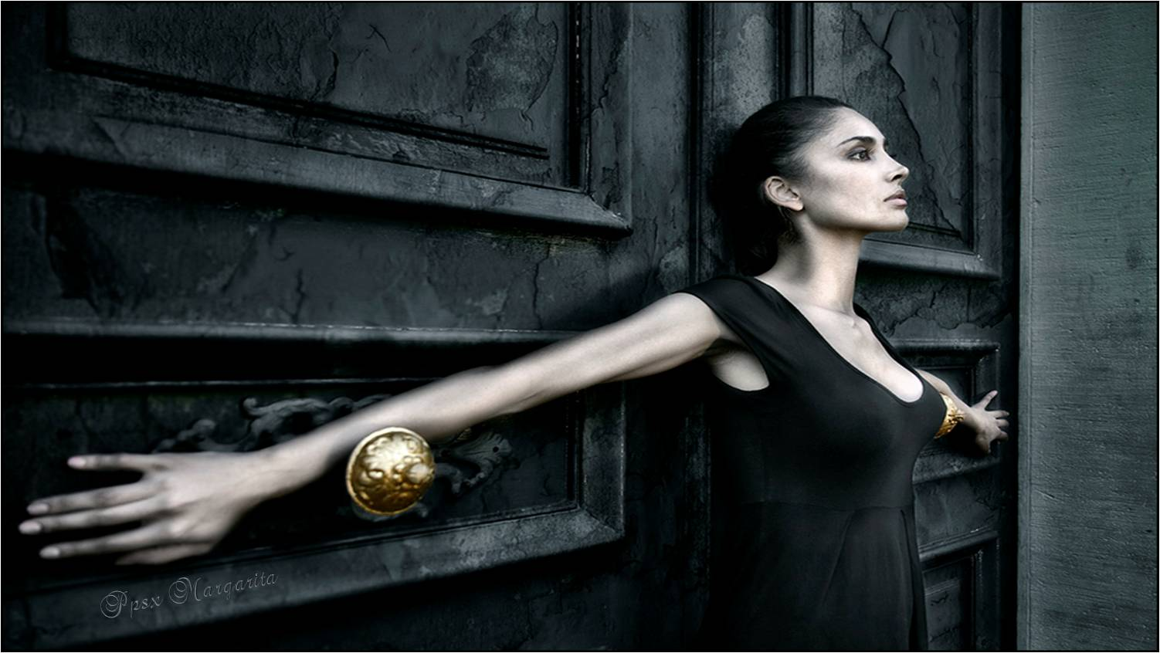
A ciertas horas,
Cuando cierro puertas
detrás de mí.

Slide 6


Slide 7


Slide 8
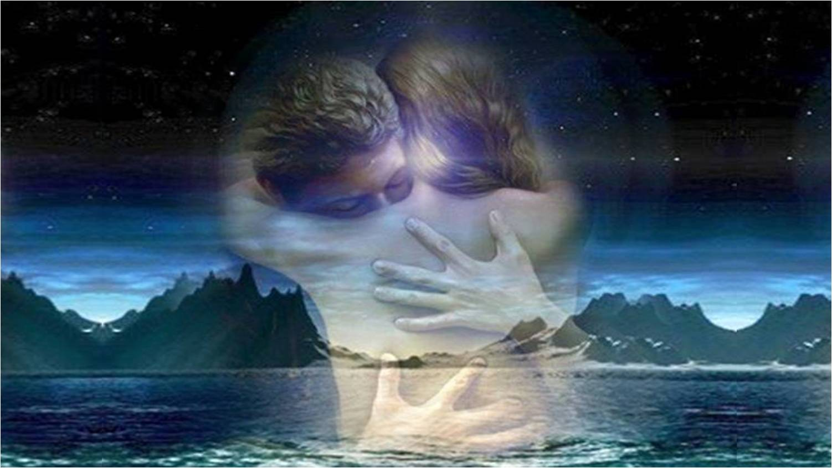

Y ahora estoy preso en su sortilegio,
¡Con qué desprecio he visto a los que sueñan,

Slide 9


Atrapado en su red!

Slide 10


Slide 11



Slide 12
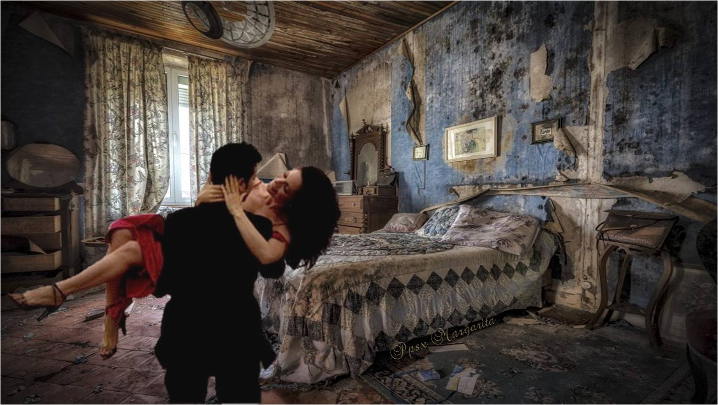

¡Con qué morboso deleite te introduzco
en la casa abandonada,
Y te amo mil veces
de la misma manera distinta!

Slide 13


Slide 14


Slide 15
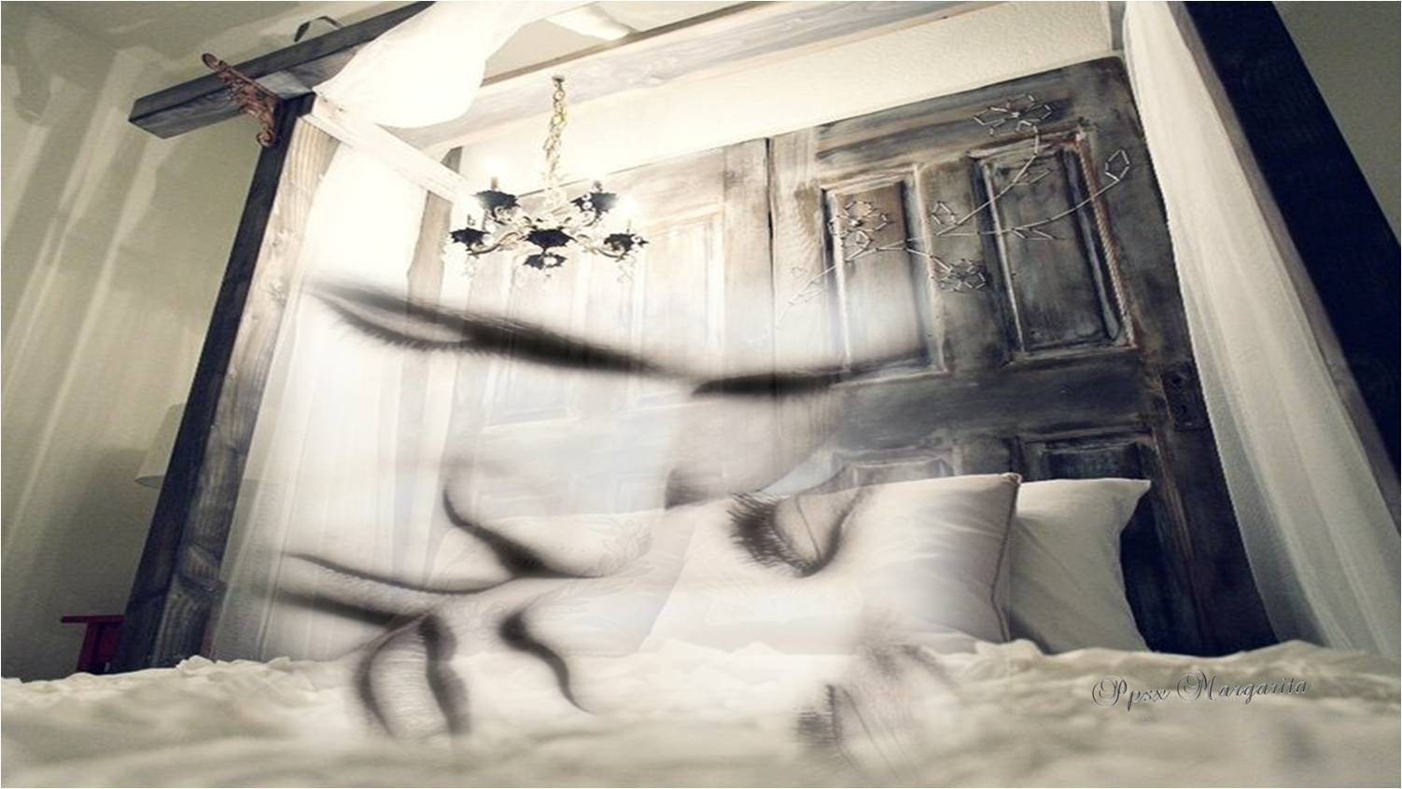
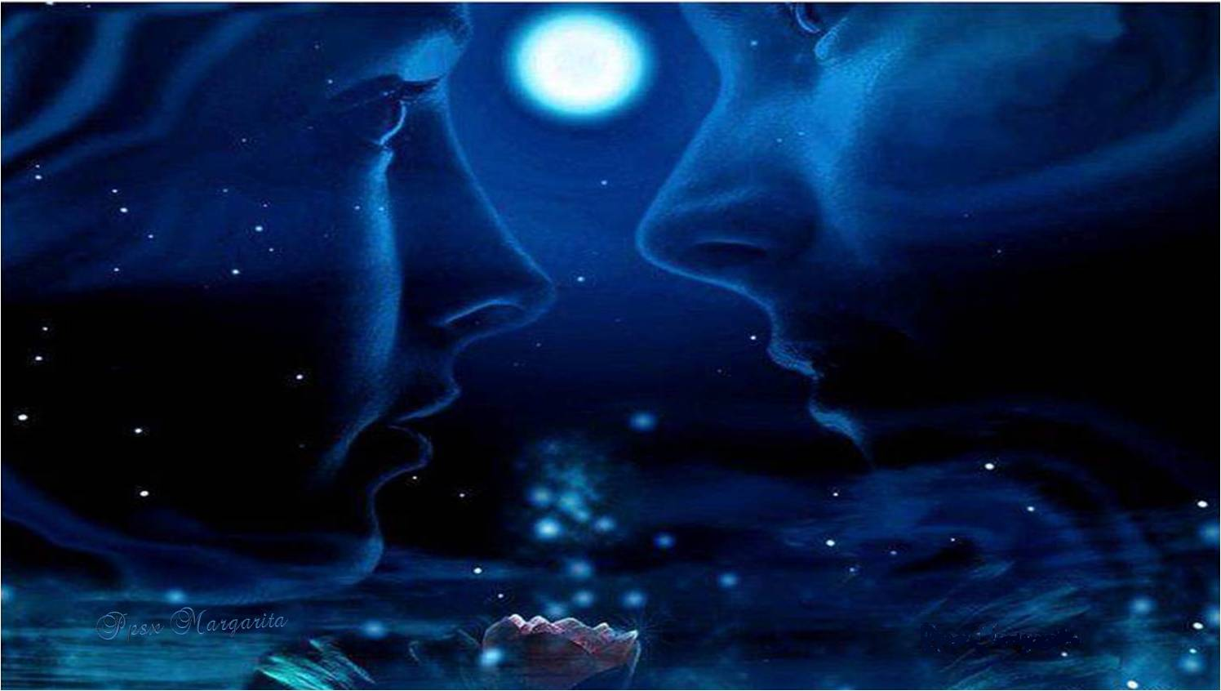
Como una vieja cama
Esos sitios que tú y yo conocemos
nos esperan todas las noches

Slide 16

Y hay cosas en lo oscuro que nos sonríen.

Slide 17
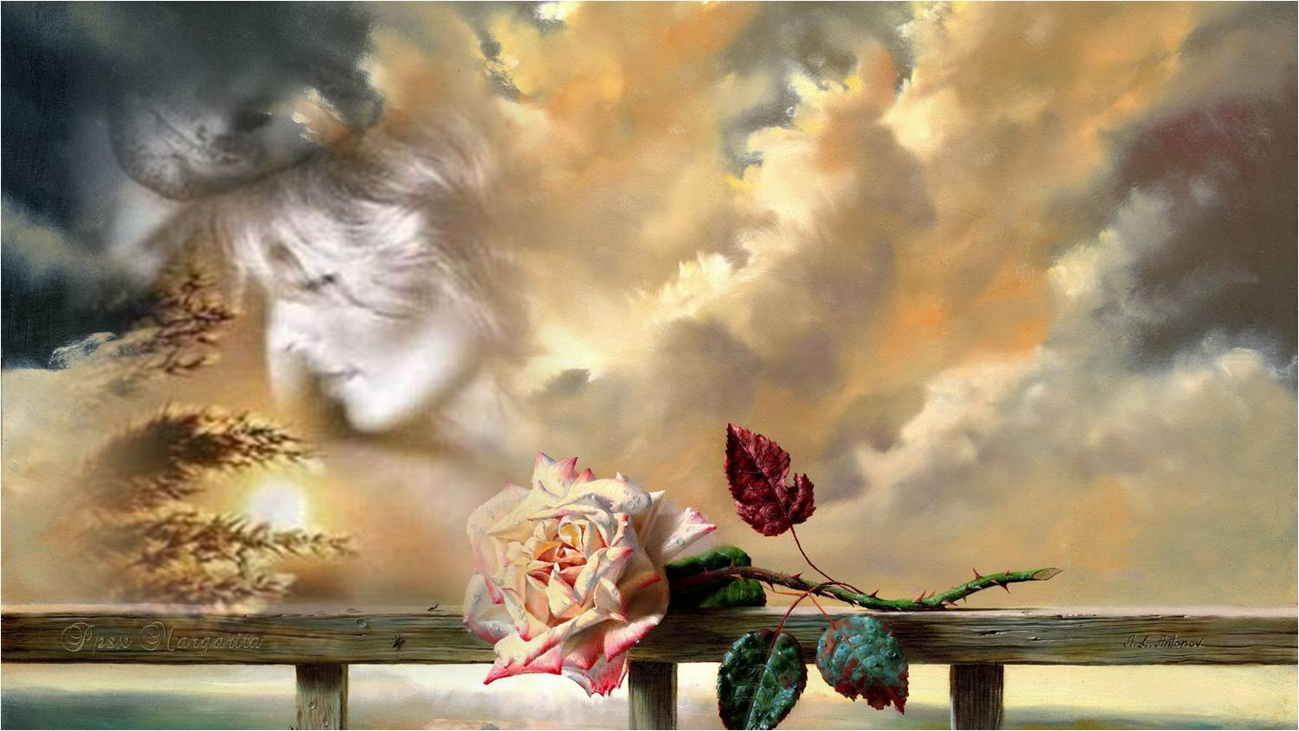

Slide 18
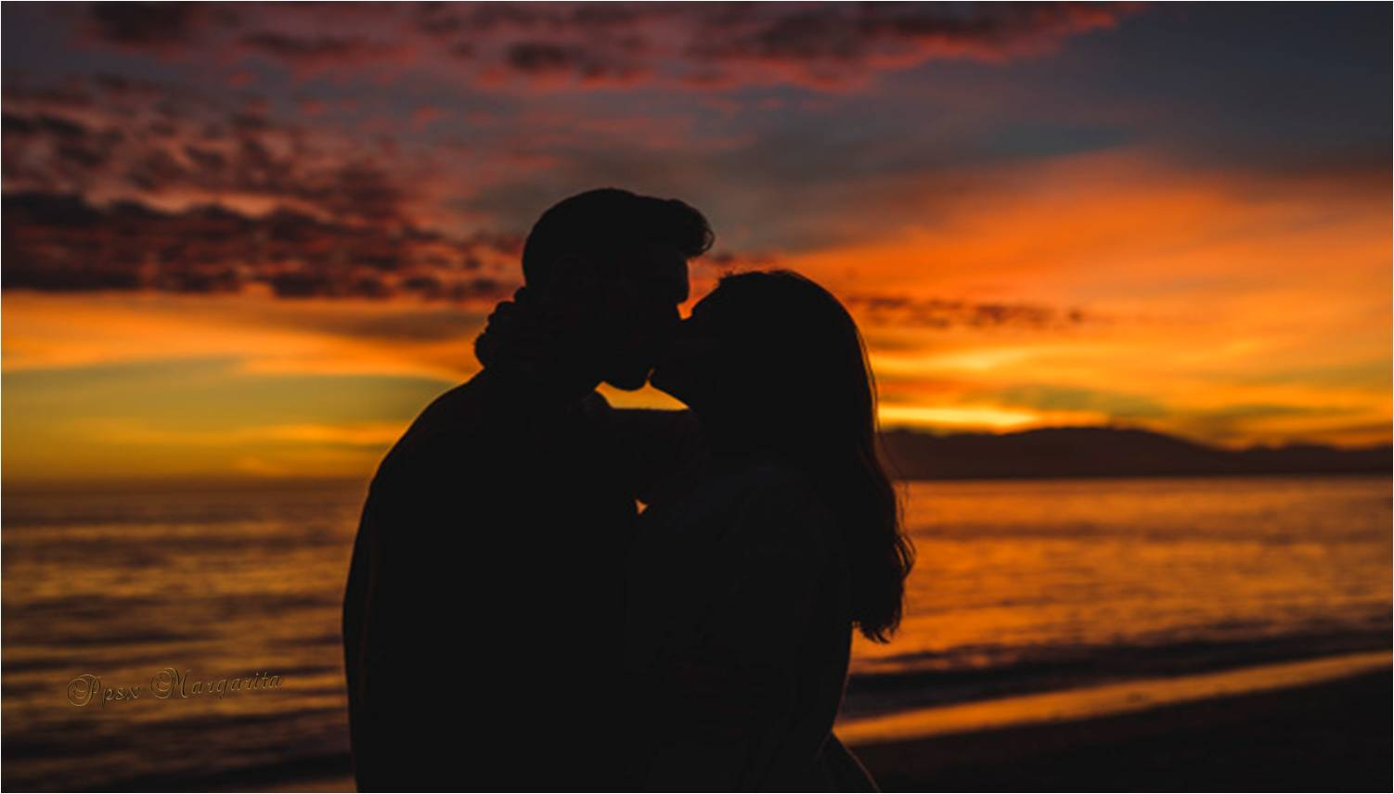

Slide 19


Y mis manos adoran tu pelo
Me gusta decirte
lo de siempre
Ppsx Margarita

Slide 20


Y te estrecho,
poco a poco,
hasta mi sangre.

Slide 21



Slide 22




Slide 23


Y con mi mano en tu boca, te busco y te busco.
Pequeña y dulce,
te abrazas a mi abrazo,

Slide 24
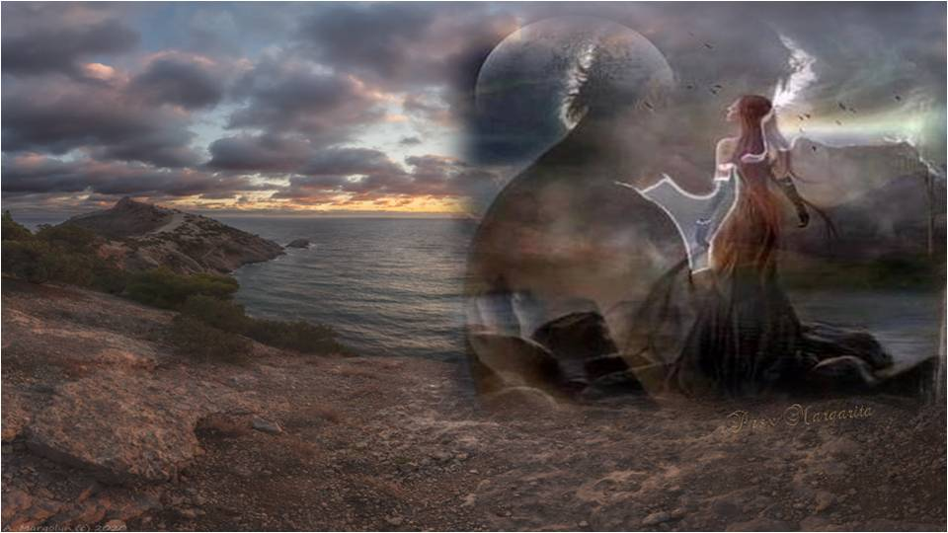

A veces
sólo el cuerpo cansado me lo dice.
A veces lo recuerdo.

Slide 25



Y entre mis brazos sólo queda tu sombra.
Al duro amanecer estás desvaneciéndote

Slide 26


Slide 27



Slide 28



Música: Sueño de Amor
Franz Liszt
Octubre 2021
Autor: Jaime Sabines
Margarita

Slide 29









¿Te ha gustado?
Puedes ver más entrando
Aquí
Además puedes recibir powerpoints en tu correo electrónico suscribiéndote aquí:
Esta presentación powerpoint ha sido creada y compartida única y exclusivamente para mispps.com

